Slide 1
Руководитель проекта: Обожина Наталья Степановна г.Екатеринбург, 2019г.
Смотр - конкурс на лучшее благоустройство, озеленение, цветочное оформление территорий образовательных учреждений
«Цветущий город - 2019»
Номинация «Лучшая школа районного смотра-конкурса «Цветущий город – 2019»

Slide 2
Цель проекта:
Преобразование пришкольного участка в комфортную и красивую экосистему посредством развития социальной активности, творческих способностей обучающихся и их родителей в улучшении состояния озеленения, благоустройства и цветочного оформления пришкольной территории МАОУ СОШ №142

Slide 3
Задачи проекта:
- развивать экологические компетентности обучающихся по улучшению состояния озеленения, цветочного оформления пришкольной территории;
развивать творческие инициативы, экологическую ответственность у учащихся в создании современного ландшафтного облика школы;
формировать у каждого участника педагогического процесса внутренней потребности в защите и приумножении природных богатств, создании и поддержании прекрасного вокруг себя, развитие эстетического и эмоционального отношения к природе

Slide 4
Участники проекта:
обучающиеся;
родители;
- педагоги.

Slide 5
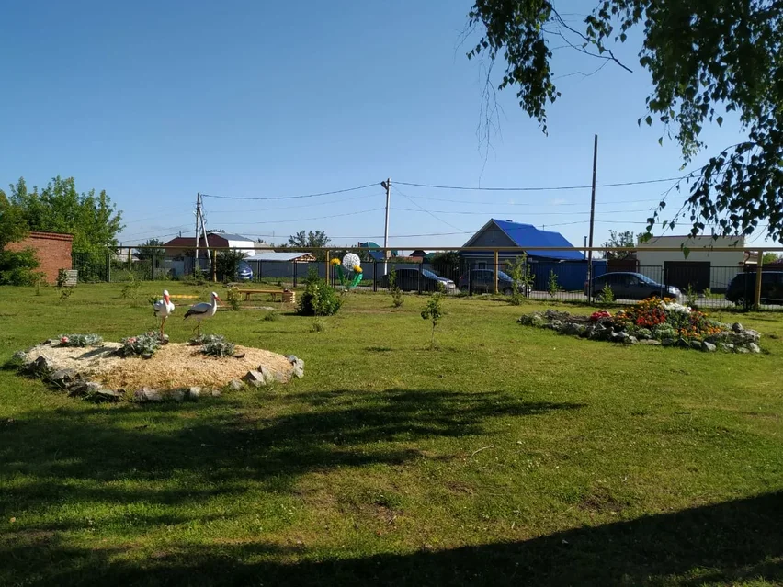
Под благоустройством и озеленением пришкольной территории подразумевается не только обеспечение благоприятных и безопасных условий для проведения спортивных занятий, отдыха, игр и развлечений учащихся, что само по себе важно, но и создание привлекательного с эстетической точки зрения облика школьного двора. Красиво оформленный, богато окруженный зеленью и ухоженный школьный двор воспитывает в детях чувство прекрасного и любовь к природе.

Slide 6
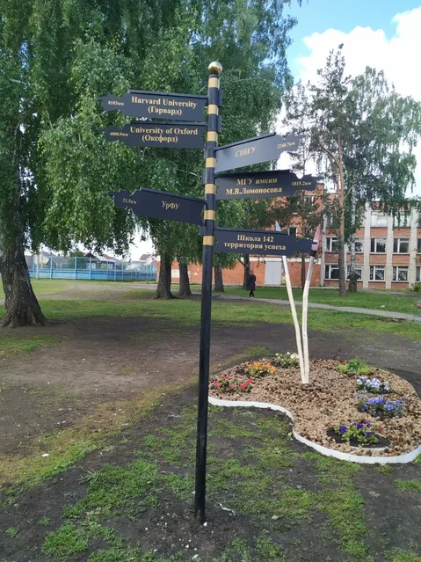
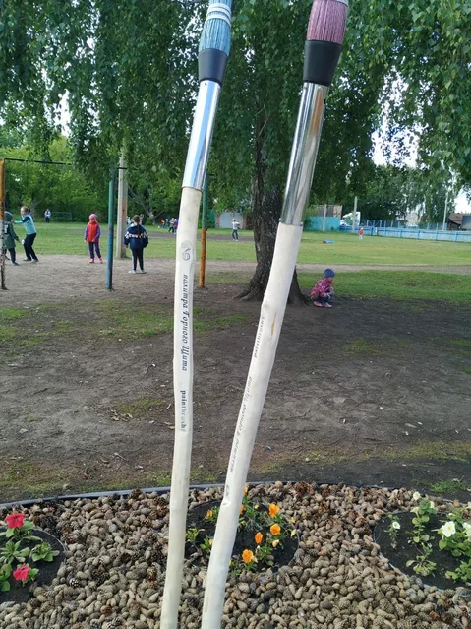
Результаты работы:
У центрального входа оформлена клумба «Палитра». Фоном служат сосновые шишки, для обозначения цветов палитры использованы такие цветы, как петуния, виола, молочай кипарисовый.
А также сделан металлический столб с информационными указателями в классическом стиле.
Данная композиция была выбрана неслучайно. Школа – это территория творчества, где каждый день разукрашен разными цветами!

Slide 7
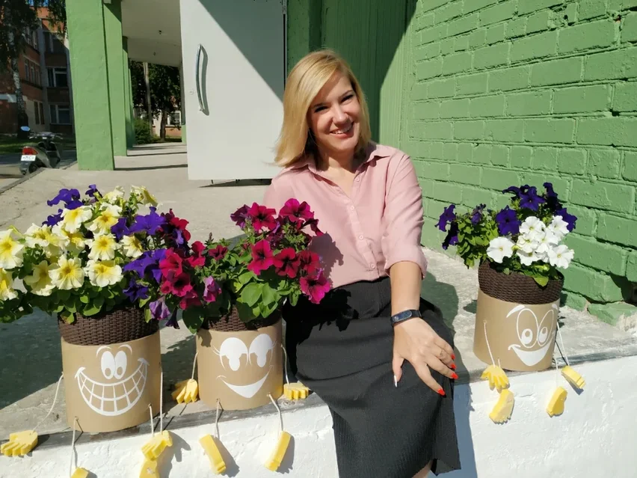
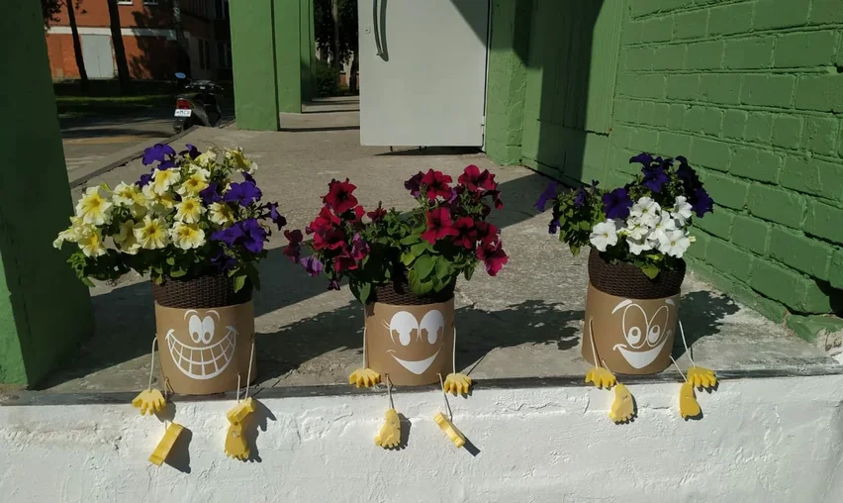
Результаты работы:
На пороге у центрального входа нас встречают веселые вазоны с разноцветной петуньей. Данная композиция символизирует наших дружных, весёлых обучающихся.

Slide 8
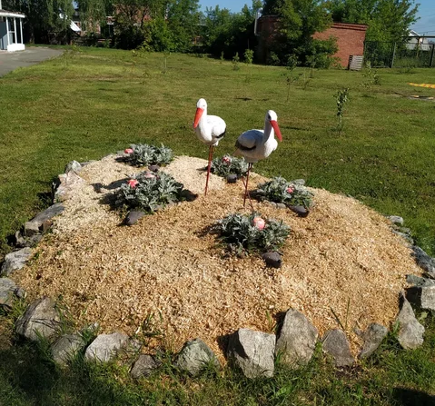
Результаты работы:
А также создана клумба «Ёжики». В её оформлении использована цинерария. Дополняют композицию керамические фигурки аистов, которые символизируют новую жизнь! Каждый ёжик несёт яблоко - плод, полученных знаний.

Slide 9
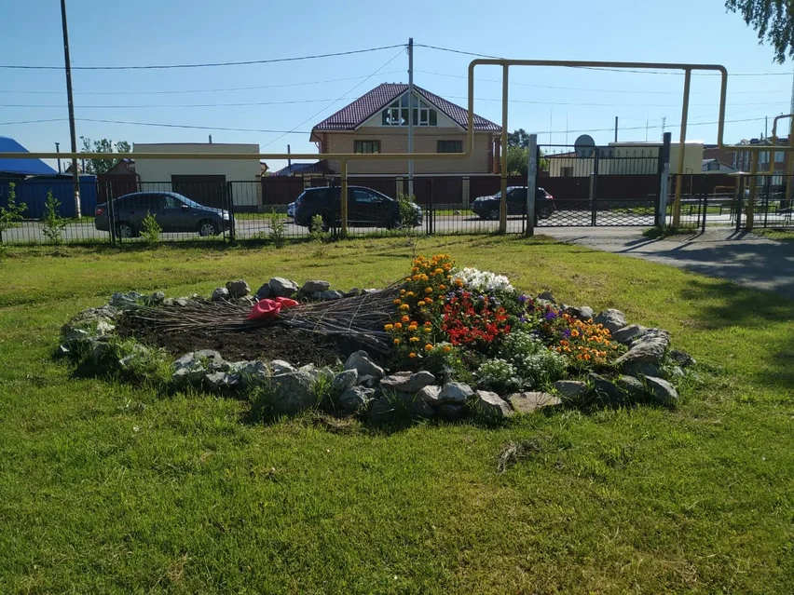
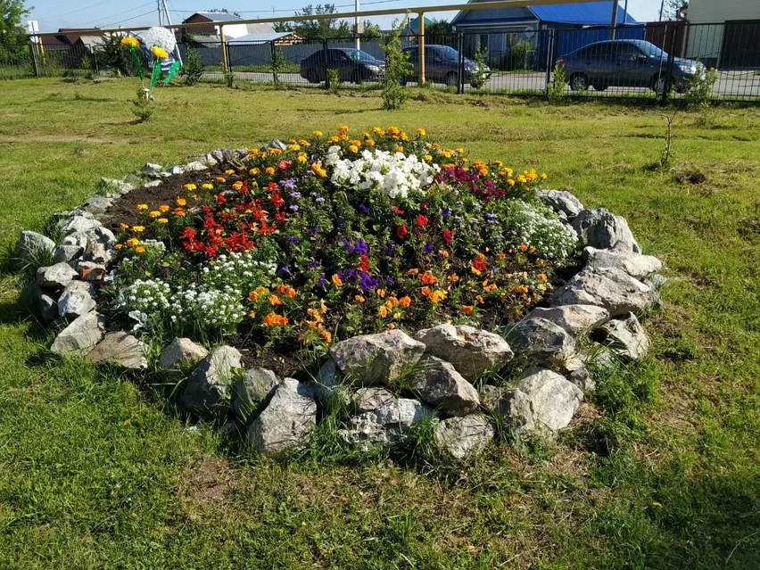
Результаты работы:
У центральных ворот создана клумба «Букет». В её оформлении использованы петуния, виола, бархатцы, алиссум, агератум, виола, ромашки, сальвия.
Всем известно, что дети- цветы жизни! Именно здесь, в школе, они из маленького ростка превращаются в замечательные цветы! Все они разные, но прекрасно гармонируют в школьном «букете»!

Slide 10
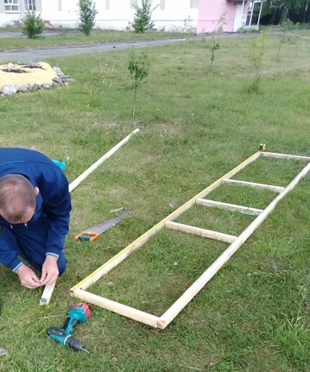
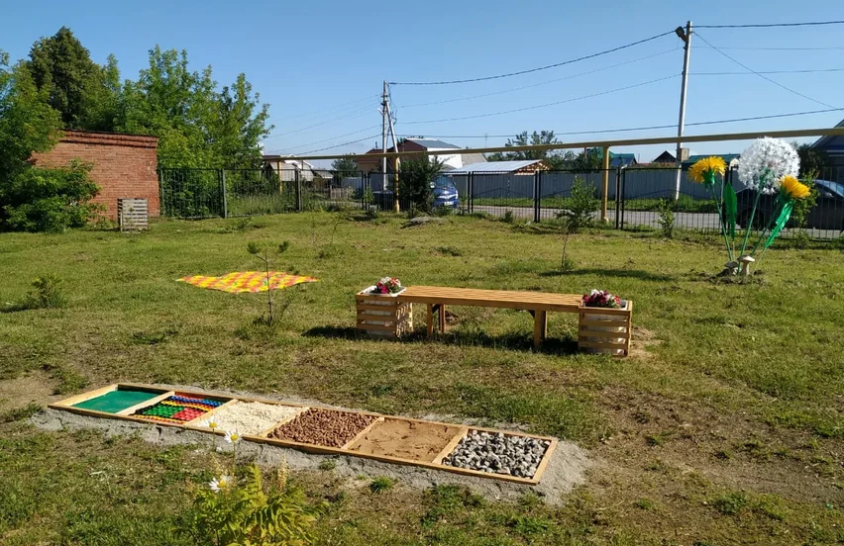
Результаты работы:
Но территория школы должна быть не только красивой, но и полезной. С целью оздоровления подрастающего поколения была сделана «тропа здоровья». Для её оформления использованы: щебёнка, песок, керамзит, опилки, пластиковые крышки, ковровое покрытие.

Slide 11
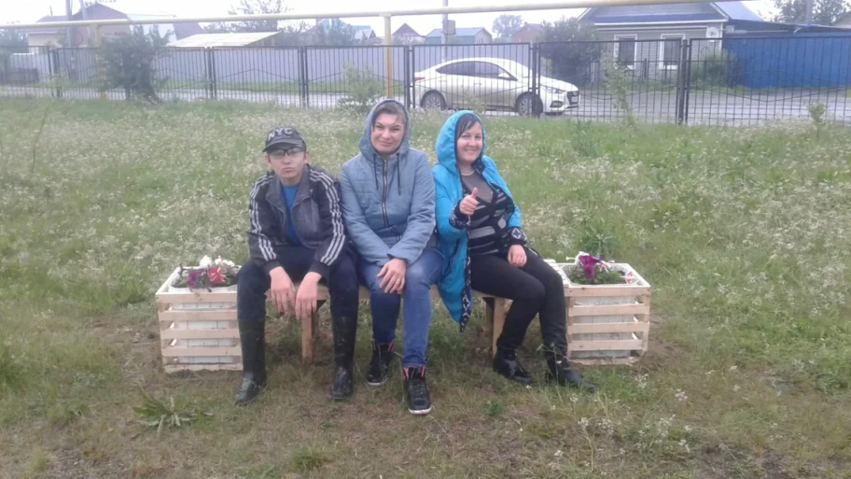
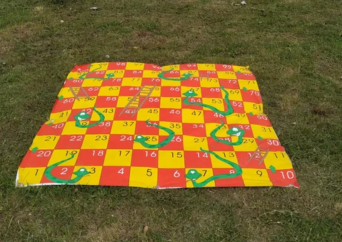
Результаты работы:
В зоне отдыха на лужайке расположена деревянная лавочка, украшенная петунией. Рядом с ней есть подвижная напольная игра «Змейка». А также в оформлении лужайки использованы ростовые цветы «одуванчики».

Slide 12
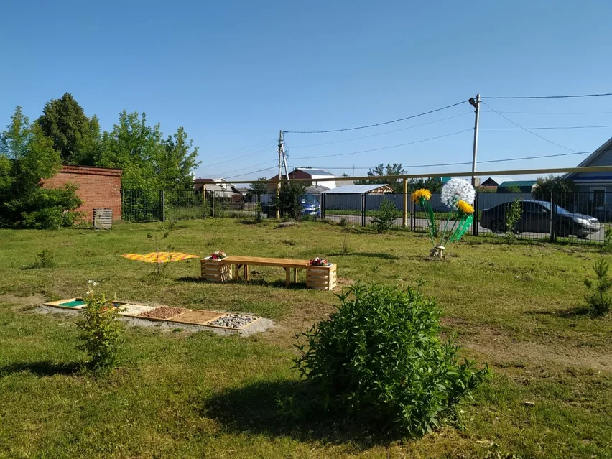
Результаты работы:
На территории школы в были высажены деревья и кустарники: клён, берёза, сирень, черёмуха, ель, тополь, сосна, дуб. Учащиеся активно ухаживают за насаждениями.

Slide 13
«Если бы каждый человек на клочке земли своей сделал всё, что он может, как прекрасна, была бы Земля наша»
А.П. Чехов

